Slide 1
Ejpovické tunely - prorážka
Cesta : cca 250 km, cca 3 hodiny

Slide 2
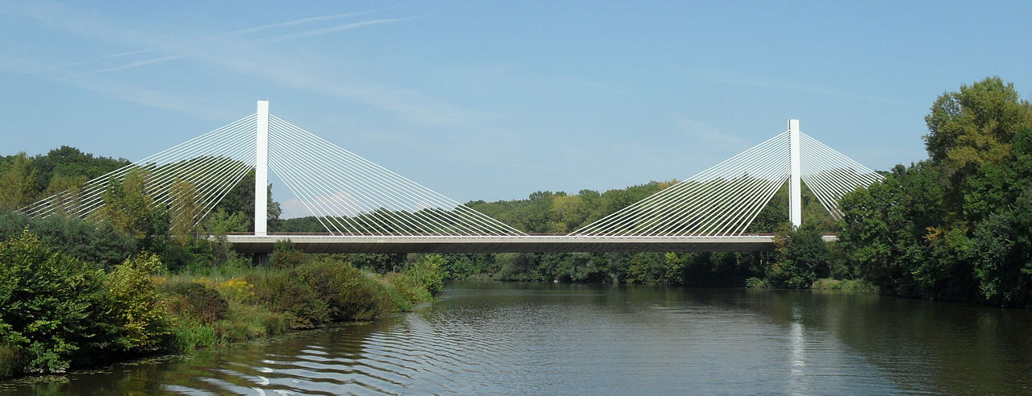
Ejpovické tunely - prorážka
Cestou jsme viděli:
Zavěšený most Poděbrady : zavěšený most délky cca 250 m

Slide 3
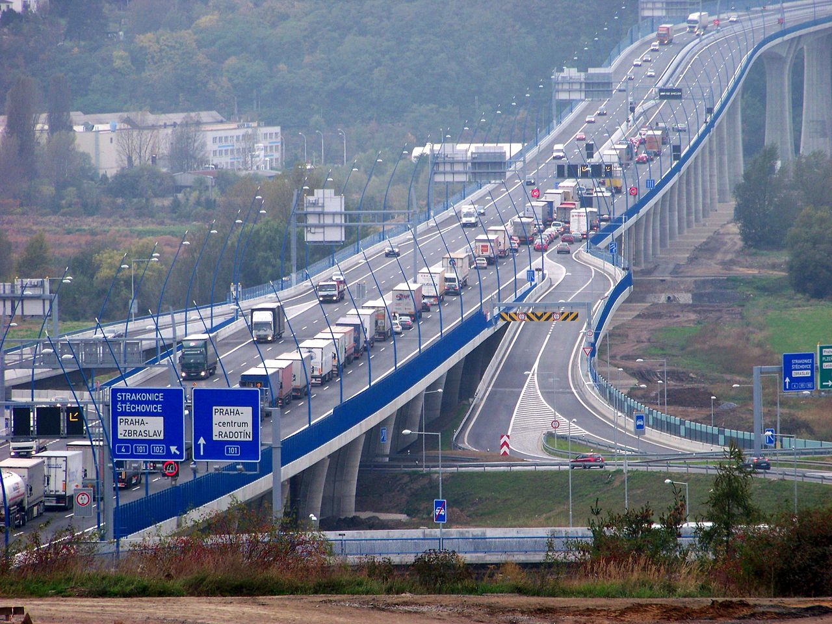
Ejpovické tunely - prorážka
Radotínský most – nejdelší most v ČR – cca 2,2 km

Slide 4
Ejpovické tunely - prorážka
Ejpovické tunely
- modernizace trati Rokycany – Plzeň
- součást III. Železničního dopravního koridoru
- délka 2 x 4150 m ( nejdelší tunel v ČR )
Technologie mechanizovaného štítu
- nejmodernější zařízení na práci v jakékoli geologii
- dnes se takto buduje 80 % dlouhých tunelů

Slide 5
Ejpovické tunely - prorážka
1
řezná hlava
tlaková přepážka
2
3
tlaková komora
4
štítové lisy
5
šnekový dopravník
6
erektor
7
tubingové ostění
Obr. 1
3 – tlaková komora umožňuje přístup k čelbě ( porucha atd. )

Slide 6
Ejpovické tunely - prorážka
Viktorie
- konvertibilní EPB/gripper ( hardrock )
- zeminový štít s možností ( po úpravě ) užití do tvrdých hornin
- výrobce : Herrenknecht AG
- délka se závěsem 115 m
- hmotnost 1860 tun
- průměr hlavy 9 840 mm
- rychlost maximální 80 mm/ min
- maximální výrub za den 32 m

Slide 7
Ejpovické tunely - prorážka
Závěs :
představuje řídící a technologické centrum stroje
jedná se o „vláček“ délky přes 100 m, který se samostatně pohybuje na kolovém podvozku
umožňuje dopravu médií na čelbu ( voda, vzduch, pěna, injektážní malta, bentonit, olej apod. )
doprava odtěžené rubaniny na povrch ( pásové dopravníky )
přísun tubingů k vakuovému erektoru
navigace stroje ( laserový zaměřovač )
prodloužení veškerého vedení

Slide 8
Ejpovické tunely - prorážka

Slide 9
Ejpovické tunely - prorážka
Ostění
- 7 + 1 segmentů
- drátkobeton
- tloušťka segmentu 0,40 m
- šířka prstence 2 m
Doprava rubaniny
- ze zásobníku pásovým dopravníkem
- až na povrch ( nastavování z věží )

Slide 10
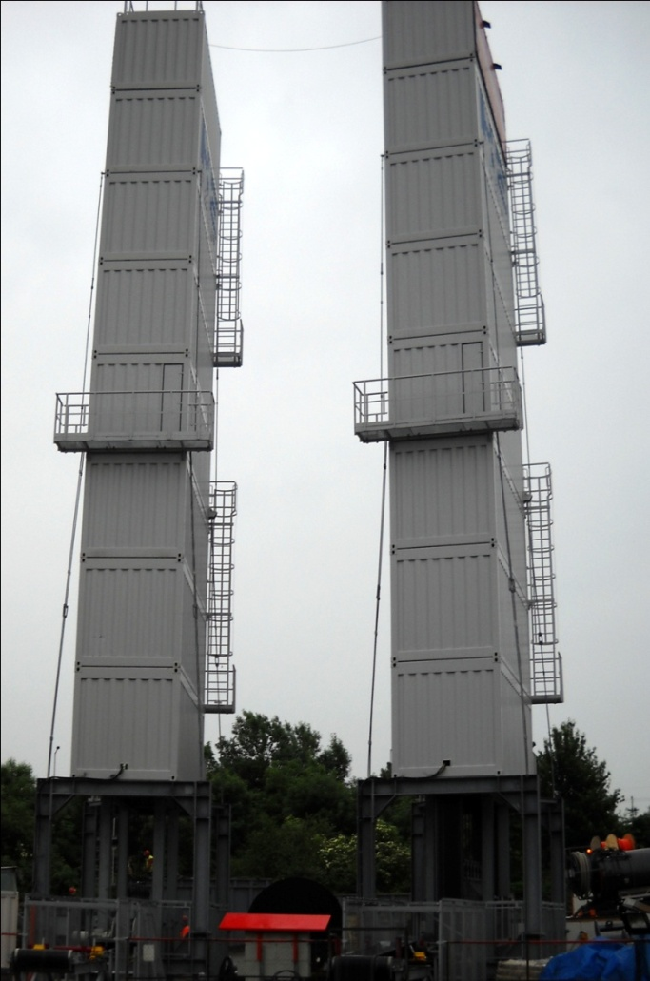
Ejpovické tunely - prorážka
Nastavovací věže ( ale z Prahy )

Slide 11
Ejpovické tunely - prorážka
Pustit : www.metrostav.cz / technologie TBM / metro / animace – čas : 3,56 až 6,36 min

